Slide 1

Python深度学习进阶
07
链接：https://pan.baidu.com/s/1U7hlgiHlFLBug_5bntmkqQ?pwd=ujdz
提取码：ujdz

Slide 2


本章学习目标
PyTorch编程
数据基础（Tensor）
数据输入（Dataset, DataLoader）
模型搭建（结构、损失）
模型训练与测试
卷积神经网络进阶
全卷积 vs 部分卷积 vs 全连接
Inception
Batch Normalization
残差连接
预处理与数据增广
https://pytorch.org/tutorials/beginner/basics/intro.html

Slide 3
PyTorch编程

Slide 4
回顾

Slide 5
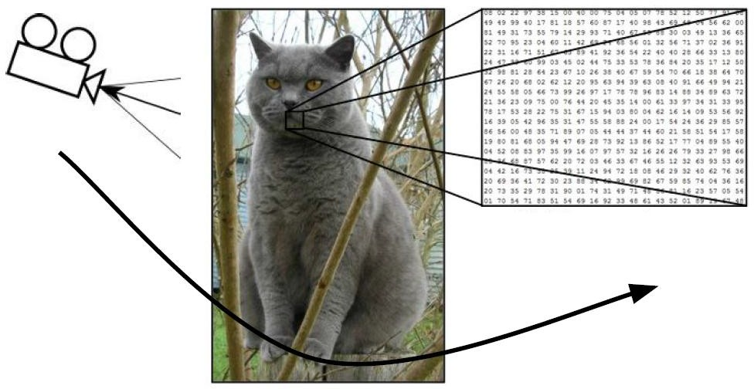
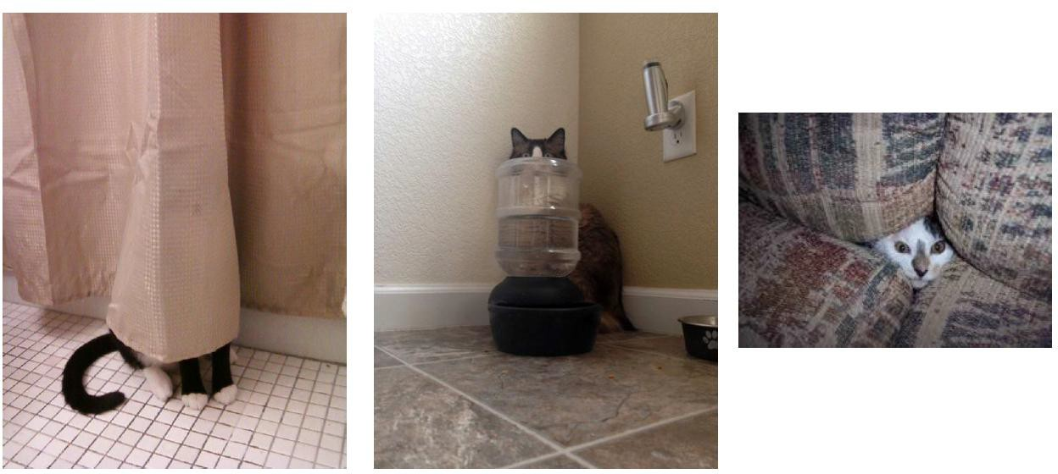
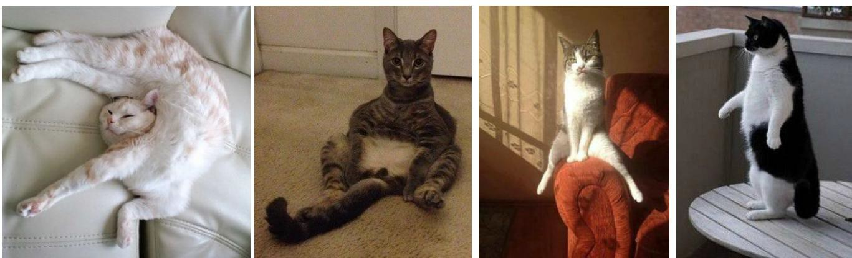
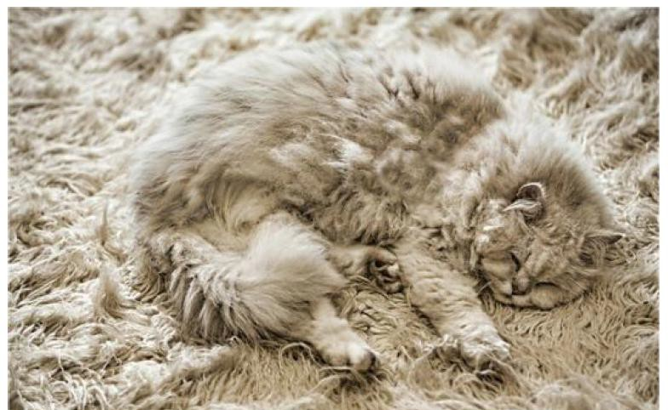
复杂数据-图片
照射角度：
部分遮挡：
形状改变：
背景混入：

Slide 6
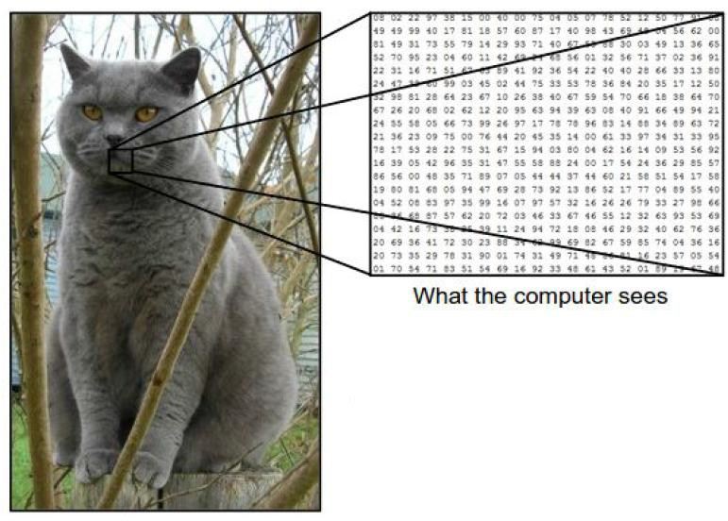
回顾-输入输出
计算机视觉：
图像表示：计算机眼中的图像
一张图片被表示成三维数组的 形式，每个像素的值从0到255
例如：300*100*3
任务：分类

Slide 7
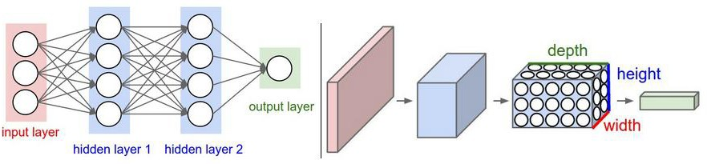
回顾-卷积神经网络
保留图像结构
Input
Kernel
Output
3 | 4 | 6 | 5 | 7
2 | 4 | 6 | 8 | 2
1 | 6 | 7 | 8 | 4
9 | 7 | 4 | 6 | 2
3 | 7 | 5 | 4 | 1
1 | 2 | 3
4 | 5 | 6
7 | 8 | 9
211
⨀
=

Slide 8
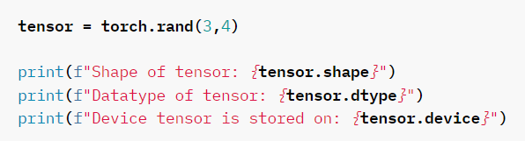
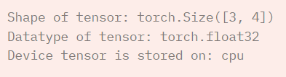
Tensor
Tensor：高维数组
Numpy, PyTorch, TensorFlow, …
常用属性：
shape：tensor的大小，非常重要！！！
dtype：数据类型
device: cpu或gpu或多gpu
import torch
import numpy as np
data = [[1, 2],[3, 4]]
x_data = torch.tensor(data)
x_ones = torch.ones_like(x_data)
x_ones = torch.zeros_like(x_data)
x_rand = torch.rand_like(x_data, dtype=torch.float)

Slide 9
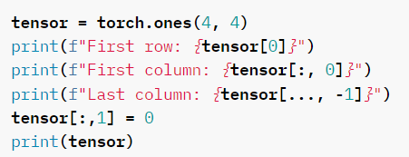
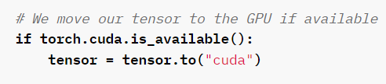
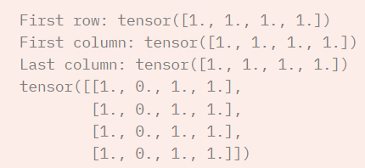
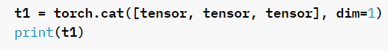
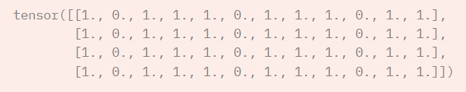
Tensor
获取某维数据（跟numpy一样）：
移动到GPU:
拼接Tensor：

Slide 10
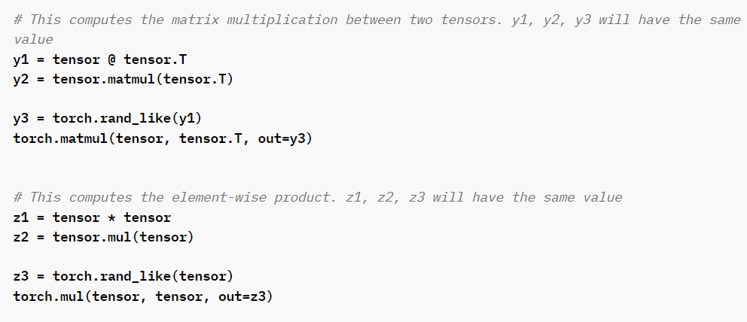
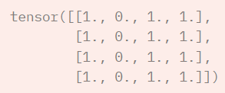
Tensor
数学运算：

Slide 11
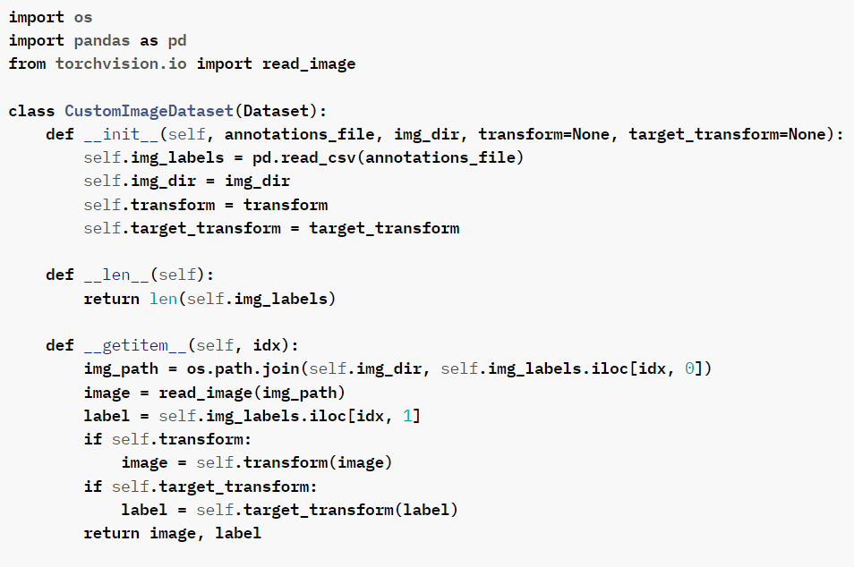
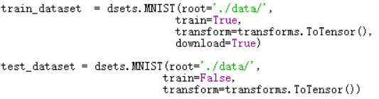
Dataset & DataLoader
Dataset类：一个复杂的list
__init__
__len__
__getitem__

Slide 12
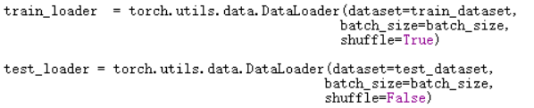
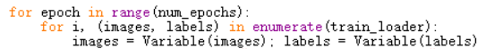
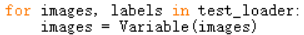
Dataset & DataLoader
DataLoader类：一个Dataset上的迭代器
每次从list中取一对element

Slide 13
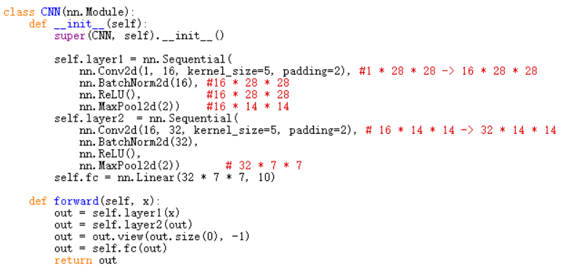
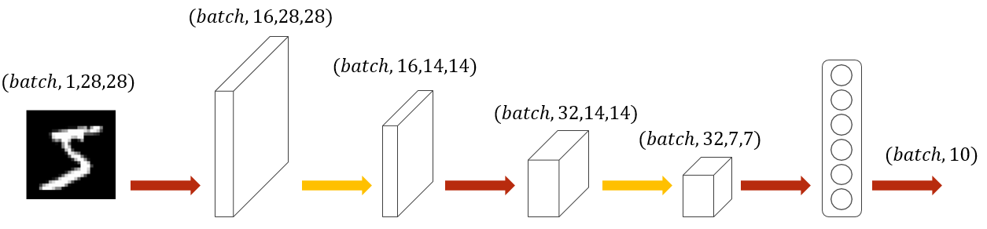
模型搭建
模型由nn.Module派生
__init__
forward
反向传播训练
误差、损失

Slide 14
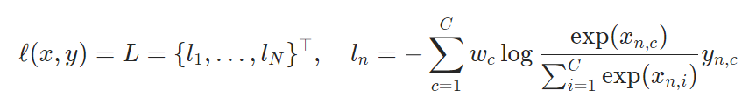
模型搭建
损失函数：CrossEntropy
反向传播训练
误差、损失

Slide 15
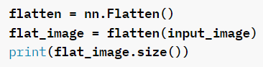
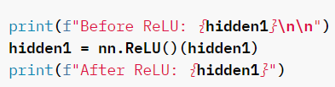
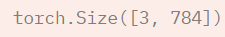
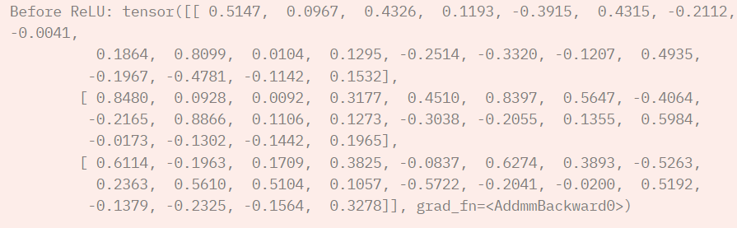
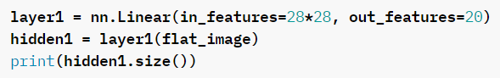
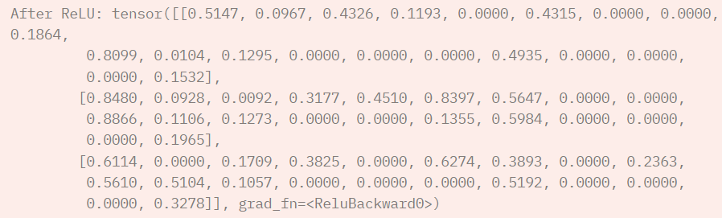
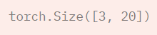
模型搭建：基本操作
nn.Flatten
nn.ReLU
nn.Linear

Slide 16
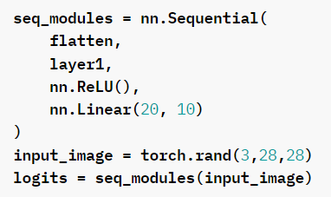
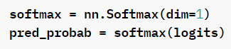
模型搭建：基本操作
nn.Sequential
通过组合多种操作来搭建模型
熟能生巧！
nn.Softmax

Slide 17
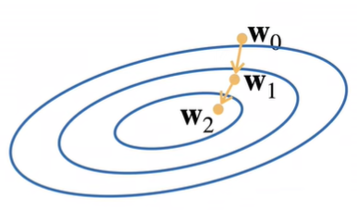
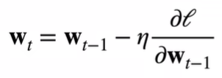
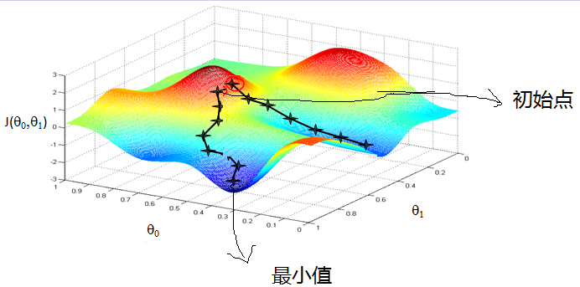
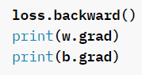
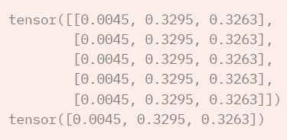
模型训练与测试
梯度下降：
梯度计算：

Slide 18
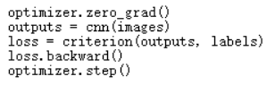
模型训练与测试
梯度下降：
参数更新：
清理梯度、前向传播、计算loss、反向传播、更新参数

Slide 19
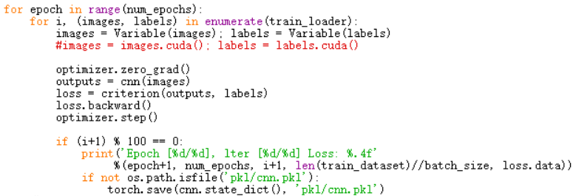
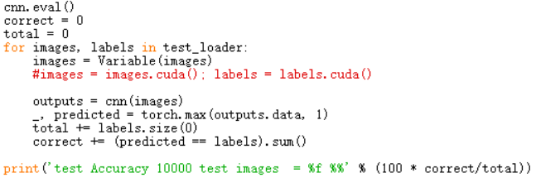
模型训练与测试
整个训练：
整个测试：

Slide 20
模型训练与测试
模型保存：
模型加载：

Slide 21
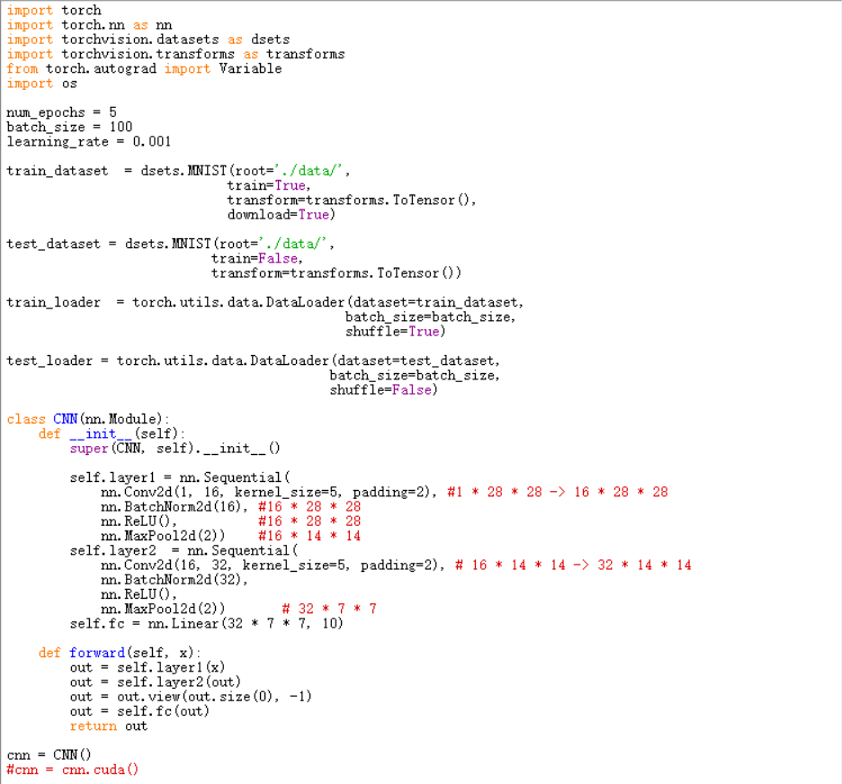
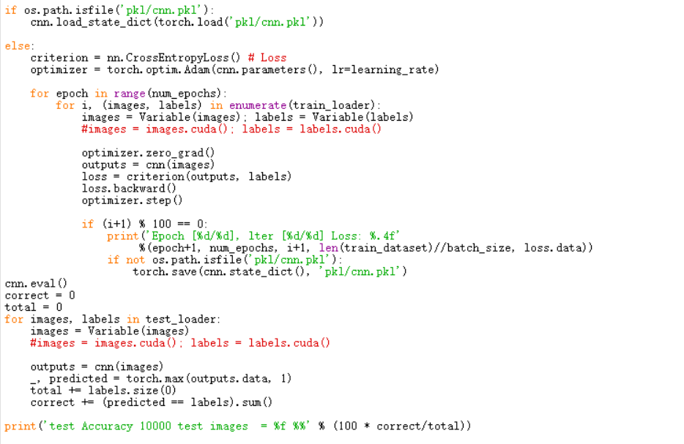
放到一起
运行+读 CNN_CIFAR-10.py

Slide 22
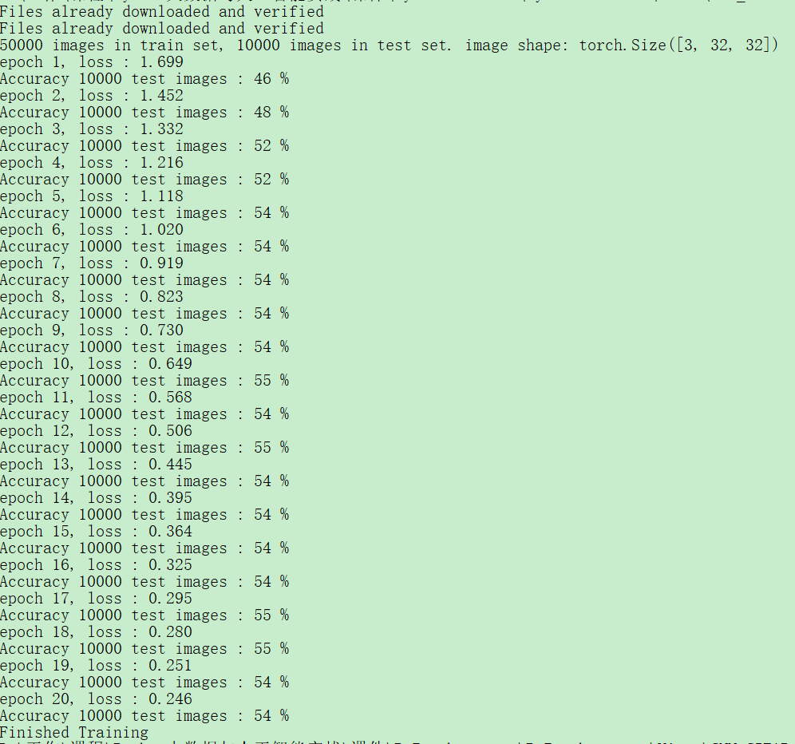
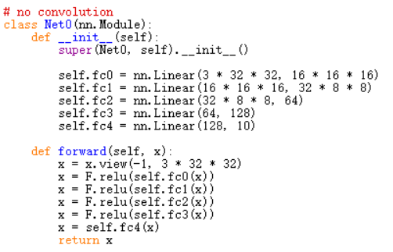
无卷积

Slide 23
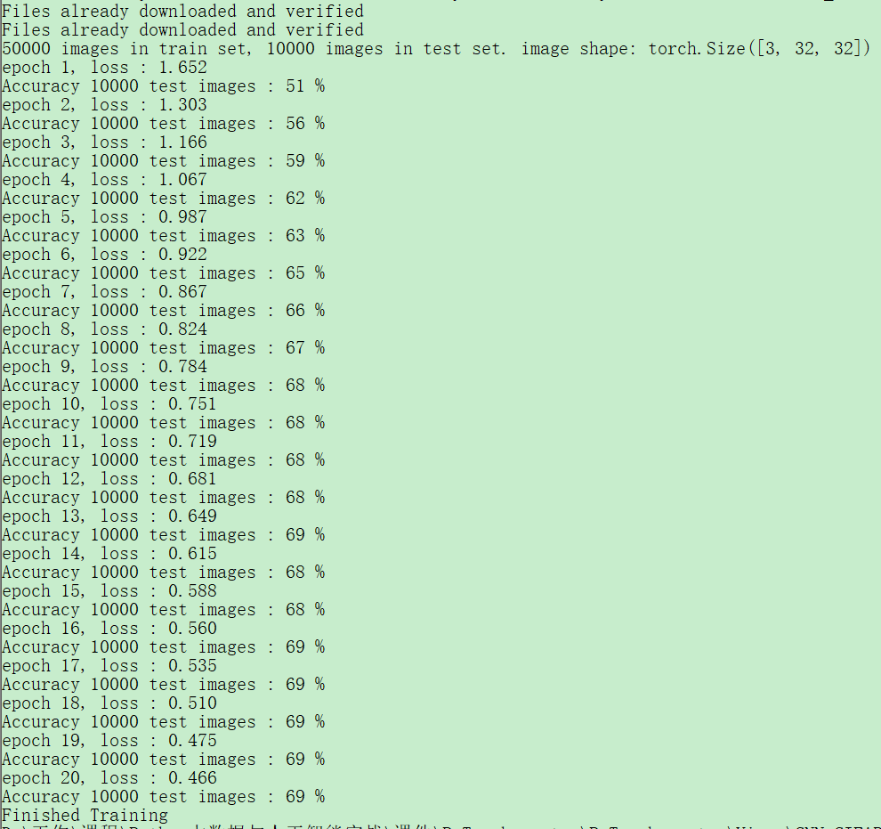
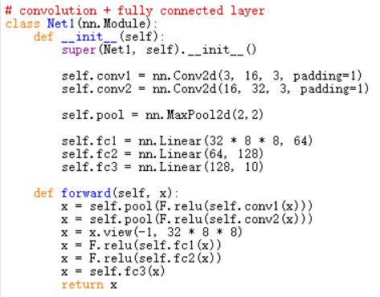
卷积 + 全连接

Slide 24
卷积神经网络进阶

Slide 25
全卷积
保留所有空间信息
去掉全连接层
Global Average Pooling
7x7 → 1x1
自适应池化（输出为1）：F.adaptive_avg_pool2d(x, 1)
缩减大小为1的维度：x.squeeze(dim)
动手实现

Slide 26
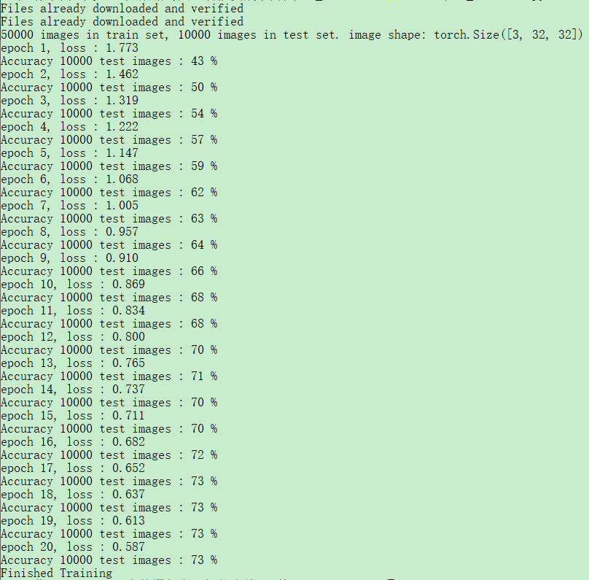
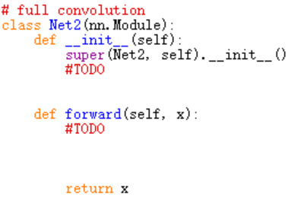
全卷积

Slide 27
Inception
Concatenate
𝟑 × 𝟑 Conv (16)
𝟏 × 𝟏 Conv (16)
𝟏 × 𝟏 Conv (16)
𝟓 × 𝟓 Conv (16)
𝟑 × 𝟑 Conv (16)
What is 𝟏 × 𝟏 convolution?
Average Pooling
𝟏 × 𝟏 Conv
(16)
𝟏 × 𝟏 Conv
(16)
𝟏 × 𝟏 Conv
(16)
Concatenate

Slide 28
1x1 conv
1 | 2 | 3
4 | 5 | 6
7 | 8 | 9
0.5 | 1.0 | 1.5
2.0 | 2.5 | 3.0
3.5 | 4.0 | 4.5
⨀
0.5
=

Slide 29
1x1 conv
1 | 2 | 3
4 | 5 | 6
7 | 8 | 9
0.5 | 1.0 | 1.5
2.0 | 2.5 | 3.0
3.5 | 4.0 | 4.5
⨀
0.5
=
1 | 4 | 7
2 | 5 | 8
3 | 6 | 9
0.3 | 1.2 | 2.1
0.6 | 1.5 | 2.4
0.9 | 1.8 | 2.7
⨀
0.3
=

Slide 30
1x1 conv
1 | 2 | 3
4 | 5 | 6
7 | 8 | 9
0.5 | 1.0 | 1.5
2.0 | 2.5 | 3.0
3.5 | 4.0 | 4.5
⨀
0.5
=
1 | 4 | 7
2 | 5 | 8
3 | 6 | 9
0.3 | 1.2 | 2.1
0.6 | 1.5 | 2.4
0.9 | 1.8 | 2.7
⨀
0.3
=
9 | 8 | 7
6 | 5 | 4
3 | 2 | 1
1.8 | 1.6 | 1.4
1.2 | 1.0 | 0.8
0.6 | 0.4 | 0.2
⨀
0.2
=

Slide 31
1x1 conv
1 | 2 | 3
4 | 5 | 6
7 | 8 | 9
0.5 | 1.0 | 1.5
2.0 | 2.5 | 3.0
3.5 | 4.0 | 4.5
1x1 Convolution
⨀
0.5
=
1 | 4 | 7
2 | 5 | 8
3 | 6 | 9
0.3 | 1.2 | 2.1
0.6 | 1.5 | 2.4
0.9 | 1.8 | 2.7
2.6 | 3.8 | 5.0
3.8 | 5.0 | 6.2
5.0 | 6.2 | 7.4
⨀
0.3
=
+
=
9 | 8 | 7
6 | 5 | 4
3 | 2 | 1
1.8 | 1.6 | 1.4
1.2 | 1.0 | 0.8
0.6 | 0.4 | 0.2
⨀
0.2
=

Slide 32
1x1 conv
192@28x28 32@28x28
Operations:
5² × 28² × 192 × 32 =
120,422,400
5x5 Convolution
192@28x28
16@28x28
32@28x28
Operations:
1² × 28² × 192 × 16 +
5² × 28² × 16 × 32 =
12,433,648
1x1 Convolution
5x5 Convolution

Slide 33
Inception
多尺度卷积，替换高层的普通卷积
Concatenate
Average Pooling:
F.avg_pool2d(x, kernel_size=3, stride=1, padding=1)
Concatenate by channel:
torch.cat([branch1, branch2, …], dim=1)
每个branch的维度为out_channels的1/4
𝟑 × 𝟑 Conv (16)
𝟏 × 𝟏 Conv (16)
𝟓 × 𝟓 Conv (16)
𝟑 × 𝟑 Conv (16)
Average Pooling
𝟏 × 𝟏 Conv
(16)
𝟏 × 𝟏 Conv
(16)
𝟏 × 𝟏 Conv
(16)
动手实现
Concatenate

Slide 34
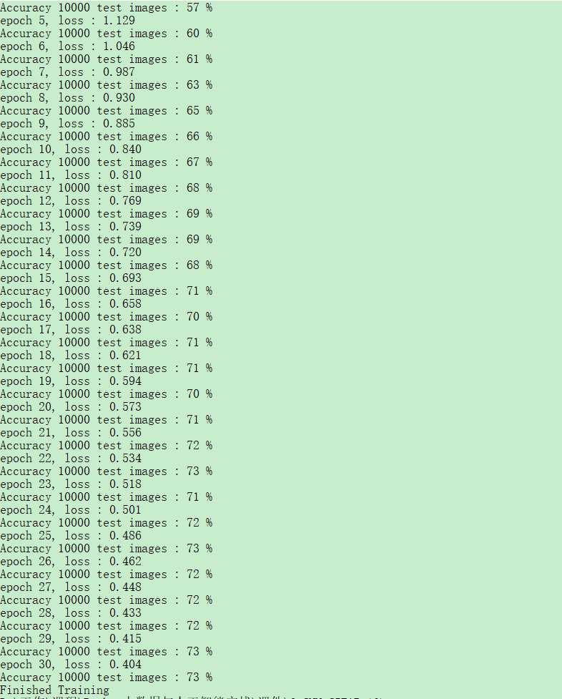
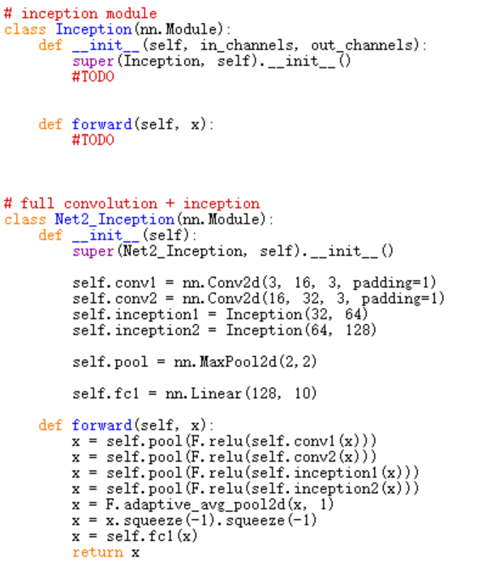
Inception

Slide 35

Deeper! Deeper!

Slide 36

Batch Normalization
为什么需要normalization?

Slide 37

Batch Normalization
对每个维度，按batch进行归一化

Slide 38


Batch Normalization
对每个维度，按batch进行归一化

Slide 39


Batch Normalization
一般深度网络每层都做（最后的分类层除外）
防止误差按层累积
https://pytorch.org/docs/stable/index.html

Slide 40

Batch Normalization

Slide 41


全卷积 + BN

Slide 42

残差连接
更深更好？

Slide 43


更深的网络

Slide 44


更深的全卷积 + BN

Slide 45
残差连接
Plain net
Residual net
𝑥
𝑥
𝐹(𝑥) relu
Weight Layer
Weight Layer
relu
Weight Layer
Weight Layer
relu
𝐻 𝑥
𝐻 𝑥 = 𝐹 𝑥 + 𝑥
relu

Slide 46


残差连接
Plain net
Residual net

Slide 47

Deeper and deeper …

Slide 48


更深的全卷积 + BN + 残差连接

Slide 49


预处理与数据增广

Slide 50

预处理与数据增广

Slide 51

预处理与数据增广

Slide 52


预处理与数据增广

Slide 53


全卷积 + BN + 更好的预处理与augmentation

Slide 54
实验：尝试更多的组合
组合预处理里不同的transformation
组合更好的预处理与不同的网络结构
增加epoch数

Slide 55

大作业：电影星级预测
Movie Lens Dataset：https://www.kaggle.com/datasets/aigamer/movie-lens-dataset
9742部电影
100836个星级评分
610位用户
3683个标签
任务：根据电影属性，预测电影星级评分

Slide 56
大作业要求
基本内容
将9742部电影随机划分训练集（data_train）与验证集（data_val）
使用训练集训练模型，预测验证集电影的标签
重复三次“训练集/验证集划分、训练、测试”，汇报三次的平均准确率
数据集划分：
可组队
不多于3人
提交时间
2023.12.31
提交内容
可运行复现的pytorch代码，运行说明，作业报告（pdf）
打分依据
平均准确率 + 算法实验报告
同组同分
from sklearn.model_selection import train_test_split
data_train, data_val = train_test_split(data, test_size = 0.1)

Slide 57


任务提示：
1. 数据读取：表格操作
2. 数据探索：每个属性与星级的关系，如何展示等
3. 数据预处理：缺失值、多用户等
4. 数据建模：除csv中现成信息外，电影海报等额外信息是否与星级有关？
鼓励利用link.csv链接爬虫获取额外信息
例如：
→ https://www.imdb.com/title/tt0114709/ →

Slide 58
课程总结：

Slide 59
仍存问题
数据！数据！数据！
数据获取永远是大难题
如何在数据不足的情况下学习模型？
小样本学习
算力！算力！算力！
普通数据计算量较小，那图片？视频？
如何在算力有限的情况下学习模型？
高效的视觉学习算法

Slide 60
谢谢！

